Slide 1



Reportes BTL, explicados fácil
TELCEL NAVIDAD 2026
Papel
igual que hoy
WhatsApp
con Nico
Cómo va a funcionar la operación de cada día en los 12 stands: qué hace el supervisor, qué hace la agencia y qué ve Telcel.
Plataforma
agencia y Telcel
Notes:
Esta presentación explica, en lenguaje sencillo, cómo va a trabajar cada quien en la temporada. Tres piezas: el papel de siempre, WhatsApp con Nico, y una plataforma para la agencia y para Telcel.

Slide 2



Así funciona hoy
EL PROBLEMA
Se llena a mano
La productora escanea
Se manda a Telcel
Telcel rebota
Cada stand, cada día
Ordena y nombra todo
En paquetes
Fecha, firma, un campo…
hasta 30 días
tarda un reporte en quedar aceptado. Casi siempre por errores chicos que nadie vio a tiempo: una fecha, una firma, un campo vacío.
Notes:
Hoy todo es papel que viaja: el stand lo llena, la productora lo escanea y lo ordena, se manda a Telcel y Telcel lo rebota. Lo caro no es el papel, es descubrir el error un mes después.

Slide 3
La idea en una frase
LA SOLUCIÓN
El papel se queda. Cada hoja se manda en foto por WhatsApp, una IA la revisa ese mismo día y Telcel lo ve todo en una plataforma.
Papel
WhatsApp
Plataforma
Se llena y se firma a mano, igual que siempre
El supervisor le manda fotos a Nico
La agencia revisa y Telcel consulta
Notes:
No se quita nada de lo que pide Telcel. Lo único nuevo es cómo viaja el papel: en foto, por WhatsApp, revisado el mismo día.

Slide 4
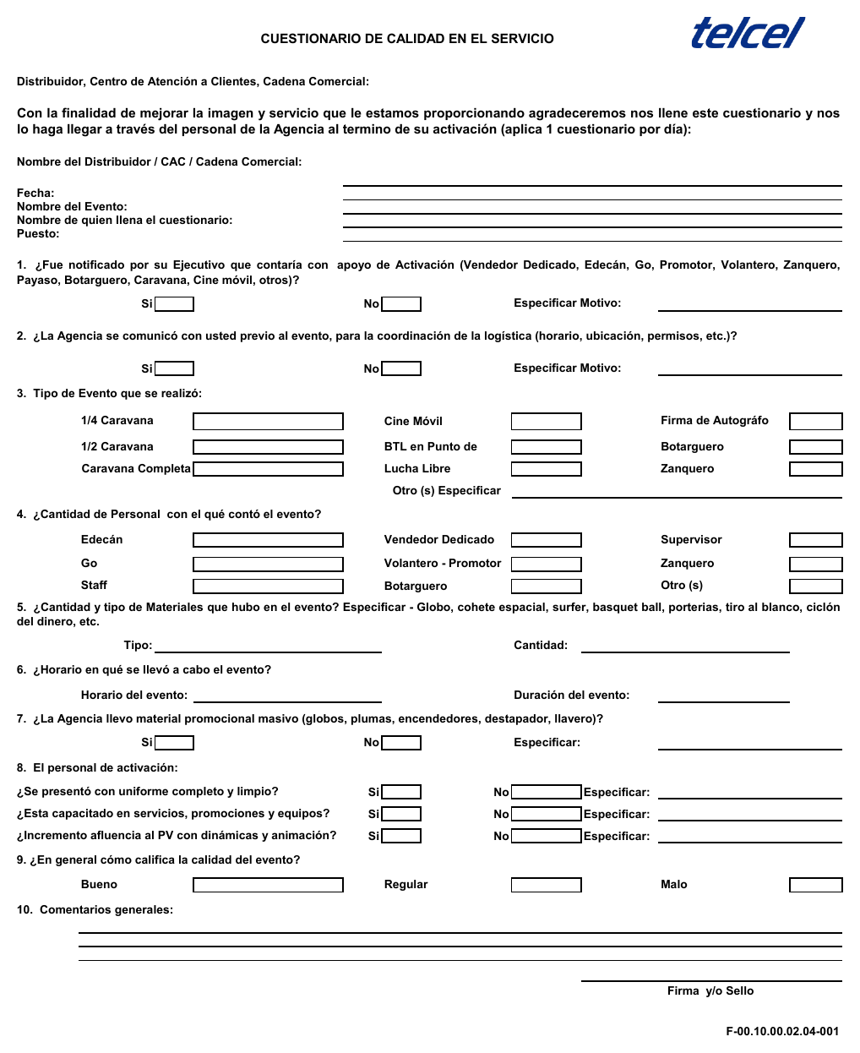
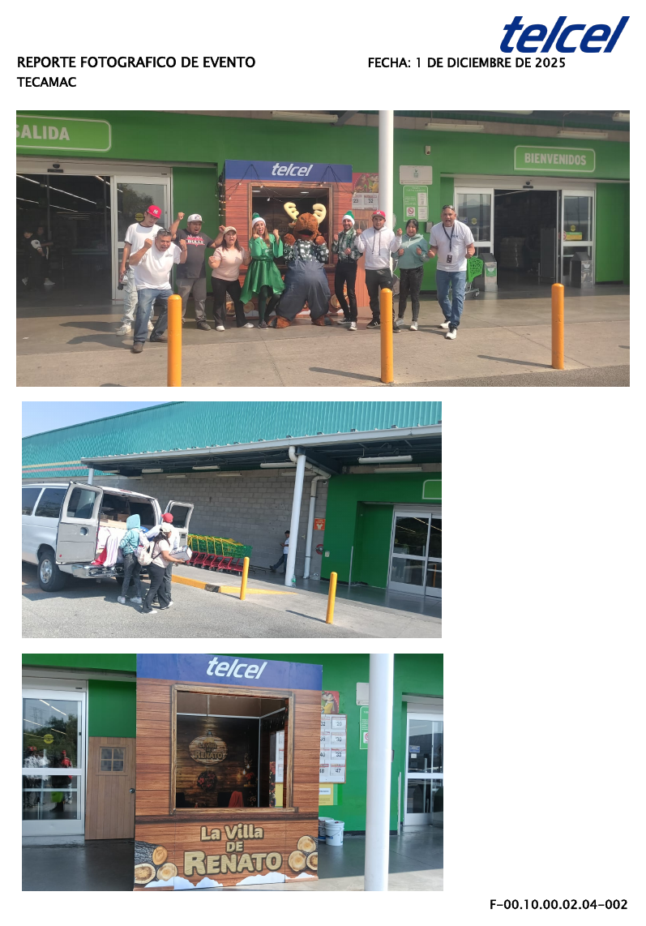
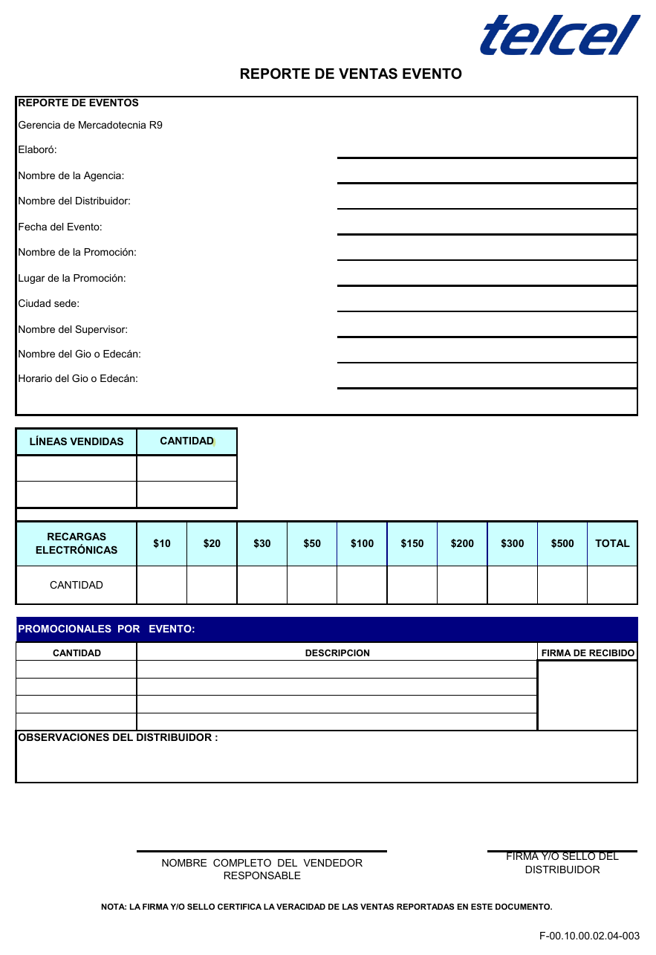
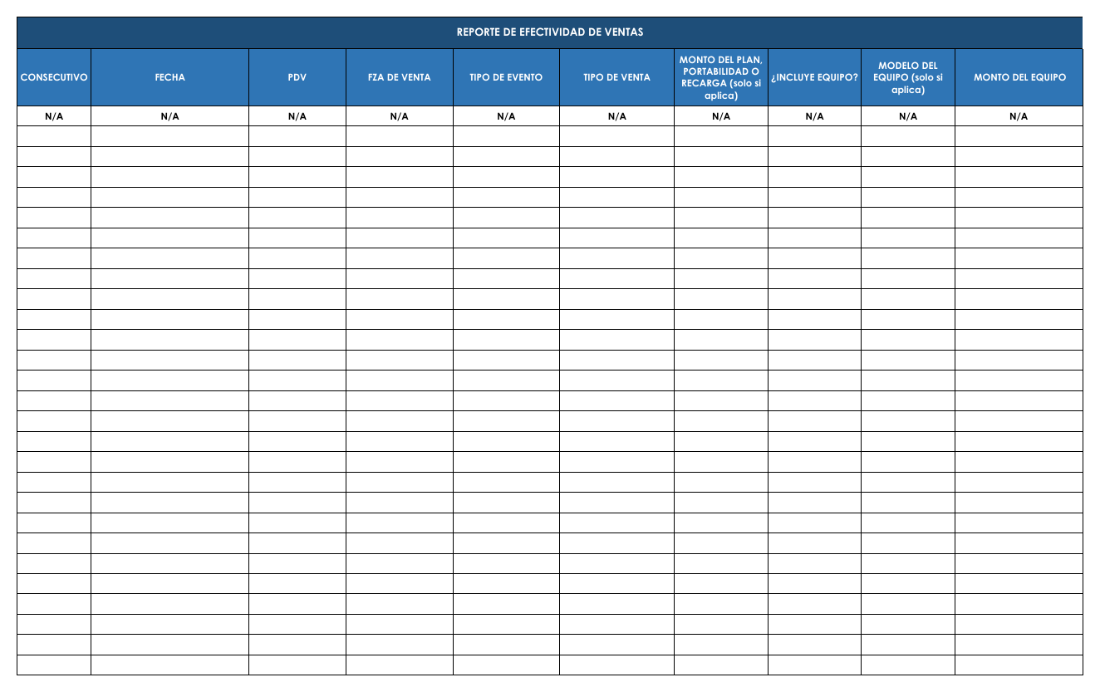
Los 4 formatos de Telcel, tal cual
LO QUE NO CAMBIA
Cuestionario de Calidad
Reporte Fotográfico
Reporte de Ventas
Efectividad de Ventas
F-…-001 · lo firma el distribuidor
F-…-002 · fotos del día
F-…-003 · lo firma el distribuidor
una fila por venta
Notes:
Los cuatro formatos se quedan exactamente como están: mismos campos, mismos códigos. Se llenan y se firman a mano. Lo único que cambia es que, en lugar de escanearlos, se les toma foto.

Slide 5




Quién hace qué
LOS PERSONAJES
Supervisor
Nico
Agencia
Telcel
Llena los formatos a mano y le manda fotos a Nico. No instala nada.
Manda la pose, recuerda lo que falta, lee las hojas y avisa si algo está mal.
Revisa lo que marcó la IA y aprueba cada día.
Ve cada día de cada stand. Acepta u observa.
Notes:
Las edecanes, GIO y vendedores no tocan nada: solo salen en las fotos. El supervisor trabaja en papel y WhatsApp. La agencia y Telcel usan la plataforma.

Slide 6
Un día en un stand, en 6 pasos
EL SUPERVISOR
1
2
3
4
5
6
Llega la pose del día
Foto de entrada
Se trabaja con el papel
Foto de salida
Fotos de las hojas
Nico cierra el día
Nico la manda
Todo el equipo, con la pose
Los formatos, a mano
Todo el equipo
Firmadas y completas
Si algo falla, avisa
El supervisor solo necesita su celular y WhatsApp. Todo se lo va pidiendo Nico, una cosa a la vez.
Notes:
Este es el día completo del supervisor. En las siguientes láminas va paso por paso, con los mensajes reales que va a recibir de Nico.

Slide 7



Llega la pose del día
EL SUPERVISOR · PASO 1
Telcel manda la pose al chat, en foto o por escrito, como sea
N
Nico
Buen día, Luis. La pose de hoy es esta:
Nico la toma y se la reenvía a los 12 supervisores
Todos con las manos arriba
Tienes 5 minutos desde que abra el stand para mandarme la foto de entrada con todo tu equipo.
Tienen 5 minutos desde que abre el stand para la foto
Hoy van contigo: Ana, Carla, Pedro y Sofía.
Notes:
La pose la decide Telcel cada día y nadie la conoce antes. Por eso una foto con la pose correcta prueba que se tomó ese día.

Slide 8

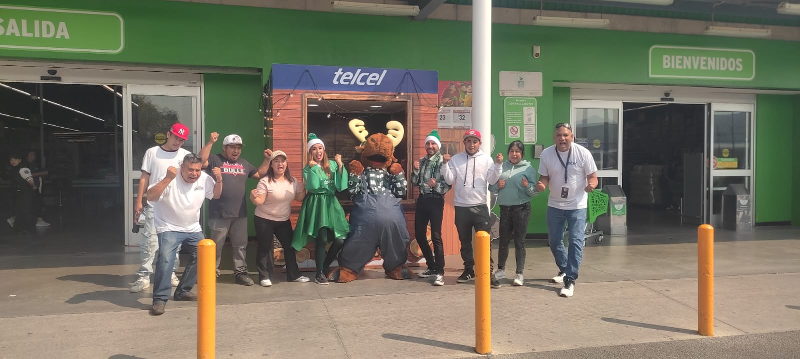


Foto de entrada
EL SUPERVISOR · PASO 2
N
Nico
La foto con la pose prueba que fue hoy y a qué hora llegaron
Nico cuenta a la gente contra la lista del día
Recibida a las 11:03. Veo 4 de 5 personas. ¿Quién falta?
Ana
Carla
Pedro
Sofía
Están todos
¿Alguien llegó tarde?
Ana
Al llegar se le toma su foto y queda su hora. Telcel descuenta por persona, así que queda registrado quién y cuánto.
Anotado. Cuando llegue, mándame su foto.
Notes:
Si falta alguien, Nico pregunta quién con botones. Cuando esa persona llega, el supervisor manda su foto y la hora queda registrada. Así, cuando Telcel descuente un retardo, sabemos exactamente de quién y de cuántos minutos.

Slide 9
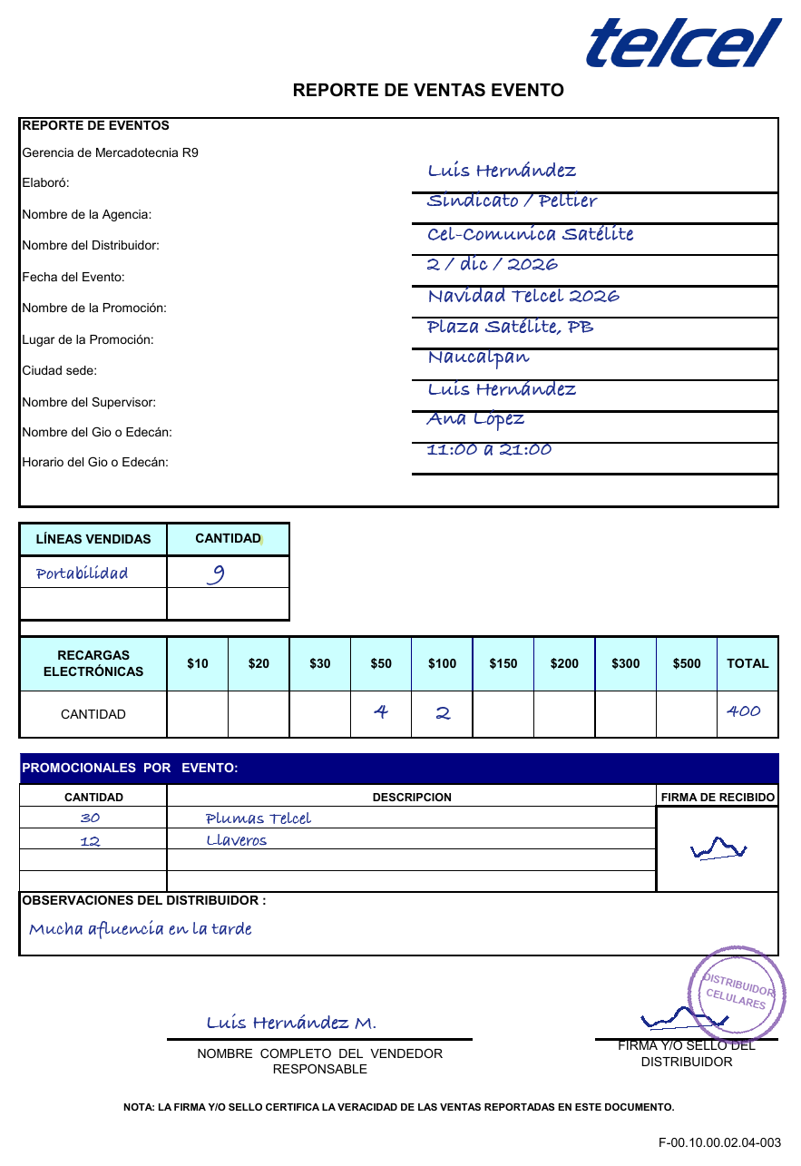
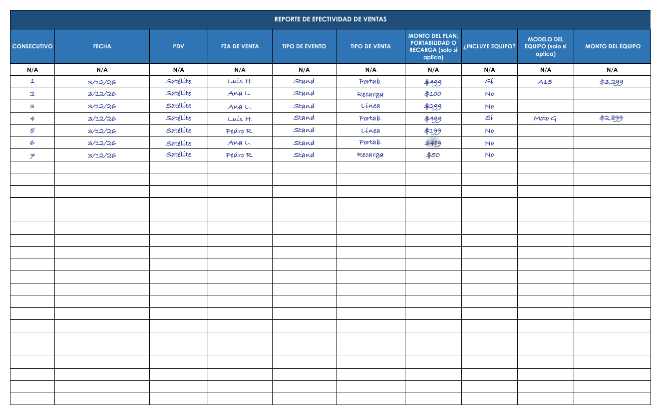
Durante el día, el papel de siempre
EL SUPERVISOR · PASO 3
Efectividad de Ventas
Reporte de Ventas
Cuestionario de Calidad
Cada venta, un renglón, a mano. Lo llena el stand.
Los totales del día. Firma y sello del distribuidor.
Lo llena y lo firma el distribuidor.
Notes:
Durante el día no cambia nada: los formatos se llenan a mano. Lo único que se pide es que estén completos, legibles y con su firma, porque al cierre se les toma foto.

Slide 10


Al cerrar, todo en foto
EL SUPERVISOR · PASOS 4 Y 5
Nico manda la lista y la va palomeando:
N
Nico
Foto de salida con todo el equipo
Ya casi es hora de cerrar, Luis. Para cerrar el día me falta:
· Foto de salida
· Reporte de Ventas firmado
· Cuestionario firmado
· Efectividad de Ventas
Reporte de Ventas firmado
Cuestionario firmado
Efectividad de Ventas
Notes:
Al cierre Nico manda una lista. Cada foto que llega se palomea. El día no se da por cerrado hasta que está todo.

Slide 11
Nico lee la hoja y confirma
EL SUPERVISOR · PASO 6
N
Nico
Si algo está mal, se arregla hoy, con la gente todavía en el stand.
Leí tu Reporte de Ventas. Ojo con 2 cosas:
· La fecha dice 2 dic y hoy es 3
· Dice 9 líneas y en Efectividad hay 7 ventas
ANTES
AHORA
Son 7. Ya corregí la hoja, va foto
30 días
Mismo día
Listo, ya cuadra todo. Día cerrado. Gracias, Luis.
para enterarse del error
y con la gente en el stand
Notes:
La IA no captura por capturar: lee la hoja, la compara con las demás hojas del día y pregunta en el momento lo que no cuadra. Ese es el cambio que mata los 30 días de rebotes.

Slide 12
La IA pasa cada hoja a digital
LA REVISIÓN
Campo | Lo que dice la hoja | Revisión
Fecha del evento | 2 dic 2026 | Hoy es 3 dic
Distribuidor | Cel-Comunica Satélite | Bien
Líneas vendidas | 9 | Efectividad dice 7
Recargas | 4 de $50 + 2 de $100 | Suma $400, bien
Promocionales | 30 plumas, 12 llaveros | Con firma, bien
Firma y sello | Sí | Bien
La hoja a mano se queda como soporte. Lo digital es lo que se revisa, se suma y se reporta.
Notes:
La gente sigue escribiendo a mano. La IA transcribe cada campo, lo compara contra las demás hojas del día y marca lo que no cuadra. Así no nos quedamos solo con un papel: tenemos los datos para sumar, buscar y reportar.

Slide 13

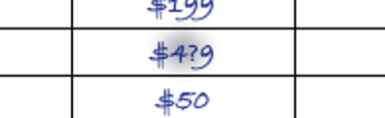

¿Y si no se entiende la letra?
LA REVISIÓN
N
Nico
La IA nunca adivina
Si no está segura de un dato, lo pregunta.
En la venta 6 de Efectividad no alcanzo a leer el monto:
Le pregunta a quien escribió
El mismo día, con la foto del pedazo que no entiende.
¿Cuál es?
Si no sabe, pasa a la agencia
$429
$449
$499
Otro
Mientras, el dato queda “por confirmar” y el día no se aprueba.
$499
Gracias, corregido.
Y para que pase menos: una guía de una hoja para el stand. Números grandes, tinta azul o negra, sin tachones.
Notes:
Esta es la respuesta a la duda de qué hacer cuando no se entiende algo: la IA no inventa. Pregunta en el momento a quien lo escribió, y si nadie sabe, lo resuelve la agencia. Un dato dudoso detiene la aprobación de ese día, no la operación.

Slide 14






Qué revisa la IA antes de que lo vea Telcel
LA REVISIÓN
Que estén los 4 formatos y las fotos de entrada y salida
Que la fecha y la plaza sean las del día
Que no haya campos vacíos
Que estén la firma y el sello del distribuidor
Que las sumas cuadren entre hojas
Que las fotos sean del día, con la pose, y no repetidas
Si algo falla, no se manda a Telcel hasta corregirlo.
Notes:
Son las mismas cosas por las que Telcel rebota hoy. La diferencia es que las revisamos nosotros primero, el mismo día.

Slide 15



Todo lo que pasó, en un reporte de incidencias
LA REVISIÓN
Hora | Stand | Qué pasó | Cómo se resolvió | Estado
11:10 | Stand 09 | Sin foto de entrada | Nico avisó a la agencia; llegó 11:18 | Resuelto
11:21 | Stand 02 | Retardo: Ana López, 21 min | Foto de llegada | Registrado
21:05 | Stand 02 | Fecha equivocada en Reporte de Ventas | El supervisor corrigió la hoja | Resuelto
21:05 | Stand 02 | 9 líneas vs 7 ventas en Efectividad | Eran 7; se corrigió | Resuelto
21:08 | Stand 02 | Monto ilegible en la venta 6 | El supervisor confirmó $499 | Resuelto
21:30 | Stand 04 | Falta firma en el Cuestionario | Se firma mañana | Pendiente
Sale solo cada día y cada semana
Por stand, por tipo y por persona
Es la defensa cuando Telcel descuenta
Notes:
Además de los formatos de Telcel, la plataforma arma sola un reporte de incidencias: todo lo que pasó, cómo se resolvió y qué sigue pendiente. Es nuestro: sirve para operar, para la junta mensual y para contestar cualquier descuento.

Slide 16
Una pantalla para los 12 stands
LA AGENCIA
Stand | Entrada | Personal | Salida | Hojas | Estado
Stand 01 | 11:02 | 5 de 5 | 21:01 | 4 de 4 | Completo
Stand 02 | 11:03 | 4 de 5 | 21:00 | 4 de 4 | Retardo: Ana
Stand 03 | — | — | — | — | Sin entrada
Stand 04 | 11:01 | 5 de 5 | 21:03 | 3 de 4 | Falta 1 hoja
Stand 05 | 11:04 | 6 de 6 | — | — | En operación
Stand 06 | 10:59 | 5 de 5 | 21:02 | 4 de 4 | Completo
… y 6 stands más
Ritmo del día
Al abrir
¿Llegaron las 12 entradas?
En la noche
Revisa lo que marcó la IA y aprueba
Lunes
La semana completa va a Telcel
Notes:
La agencia ve todo en una sola pantalla. Verde está bien, amarillo hay algo que ver, rojo falta algo que ya debería estar. El coordinador solo trabaja lo que la IA marcó; lo demás pasa solo. Meta: ningún día sin aprobar más de 24 horas.

Slide 17



Cada día, con su papel firmado detrás
TELCEL
Aceptar
el día o la semana, de un toque
Observar
y la agencia lo corrige
Descargar PDF
con sus formatos, igual que hoy
Nico, al cierre, en el chat con Telcel:
“3 de diciembre: 12 de 12 stands completos. 1 retardo (Stand 02, Ana, 21 min). Sin faltas.”
Notes:
Telcel ve los formatos como los conoce, con la foto del papel firmado detrás. La entrada y salida las ve el mismo día; los formatos, en cuanto la agencia los aprueba esa noche. Y cada lunes Nico les manda la liga de la semana.

Slide 18
De la foto de entrada a la aceptación
EL CAMINO DE CADA DÍA
Pendiente
En operación
Cerrado
Revisado
Aprobado
Aceptado
aún no abre
llegó la entrada
llegó todo
lo revisó la IA
por la agencia
por Telcel
¿Telcel observa algo?
Le llega a la agencia, se corrige en la plataforma y vuelve a aprobarse. Queda anotado qué fue, para que no se repita.
Notes:
Todos ven el mismo estado de cada día: el supervisor, la agencia y Telcel. Así nadie tiene que preguntar en qué va un reporte.

Slide 19




Si algo sale mal
CASOS RAROS
No llega la pose
No hay señal
No está el distribuidor
Nico avisa a la agencia. La foto se manda igual y queda marcada.
La foto llega cuando haya. La agencia decide si acepta la hora.
La hoja queda pendiente de firma. Sin firma, no se aprueba.
Hoja con error
Alguien falta o lo cubren
El stand no abre
Se manda otra foto. La anterior queda en el historial.
El supervisor avisa a Nico quién cubre.
La agencia marca el día como “no operó” y por qué.
Notes:
Estos son los casos que más van a pasar. Ninguno detiene la operación: se registra, se avisa y la agencia decide.

Slide 20

Lo que gana cada quien
POR QUÉ VALE LA PENA
Supervisor
Agencia
Telcel
Ya no se escanea ni se ordena nada. Solo manda fotos y Nico le dice lo que falta.
Los errores se corrigen el mismo día, no 30 días después. Y cada retardo queda claro.
Ve todo casi en vivo, con sus mismos formatos y el papel firmado detrás.
Notes:
El cambio es chico para el que está en campo y grande para la agencia y para Telcel.

Slide 21
De aquí al arranque
LO QUE SIGUE
1
2
3
4
5
Hoy
Siguiente
Después
Antes de arrancar
~22 de noviembre
Validar esta dinámica
Rehacer los 4 formatos en digital
Prototipo para probar
Prueba con un supervisor y con Telcel
Arranque de temporada
Notes:
Hay alrededor de un mes. El orden es: validar la dinámica, rehacer los formatos, armar un prototipo y probarlo con gente real antes del arranque.

